Slide 1
French tragic drama
Racine: Phèdre

Slide 2
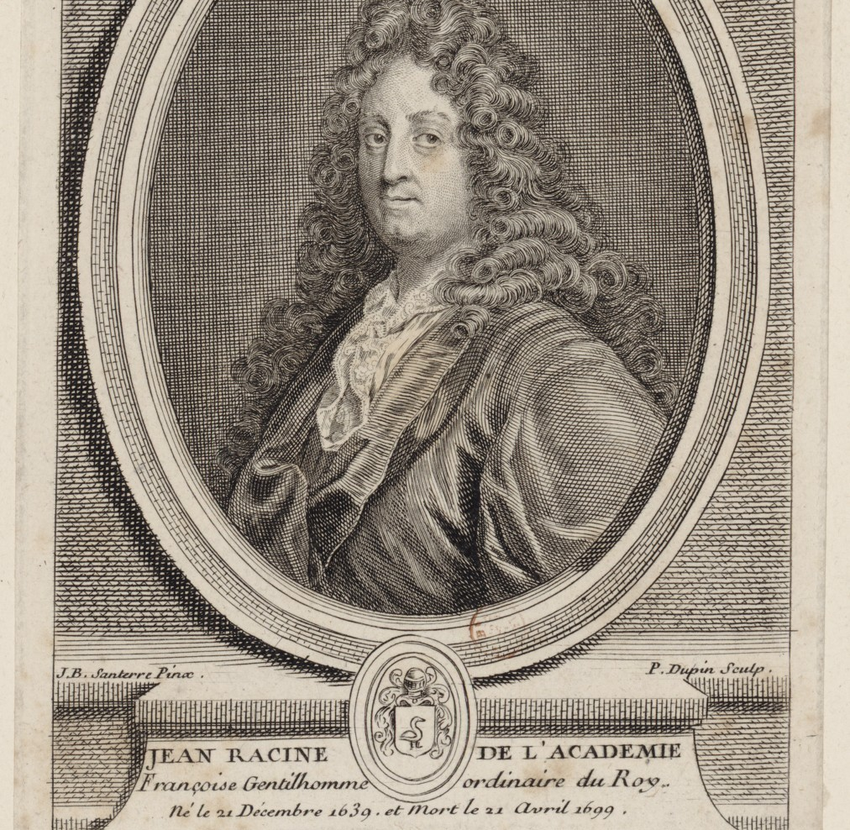
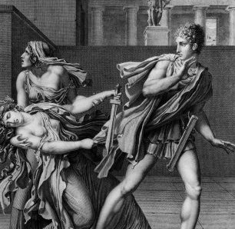
Racine and Phèdre
Racine (1639 – 1699)
Phèdre: 1677:

Slide 3
plan
The power of theatre: the theatrical space
The figure of the playwright in 17th France
Tragedy and tradition
Phèdre:
  history and context
  Themes and characterisation
  Structure and language

Slide 4
Technologies of theatrical production
Relationships:
  Writer(s)
  actor
  spectator
  reader
  (patron)
  (publisher)
Interpretation: double mediation
Staging
Notes:
Oral or written genre?
Collective activity or work of single identifiable ‘author’
Where author’s opinions seen?
Spectators from diverse backgrounds: commercial imperative

Slide 5
Theatrical genre
Humanism: ancient drama (comedy and tragedy)
  Ancient dramatic theory (Seneca and Aristotle)
  Distinction between tragedy and comedy
  Triple unity
Notes:
Revalorisation of theatre because connected with ancients and humanism

Slide 6
The playwright
Oral performance
Written work
  Writer / actors (Molière)
  Travelling troupes
  Commercial imperative
  Comedy trumps tragedy
  Patronage
  Académies (Académie française 1635)
  Tragedy : poetry
  Status
  Control
  Richelieu: rules
  Comédie française (1680)
Notes:
Theatre originally an oral art form – so how can lead to man of letters?
Publisher / print anchoring reputation of playwriting
Colbert: consolidation of different troupes into 1, controlled by court
Mixture of classes at theatre: comedie francaise: part of royal household but also commercial, public space

Slide 7
Tragic playwright
  Virtue / personal quality of writer important
    Honour / honnêteté
  Social advancement possible
  Engagement with publishers and patrons
  Prefaces:
    Acknowledge patron
    Moral value of work
    Avoid self promotion
  Authorial presence felt: frontispieces
Notes:
Moral qualities of writer more important than commercial appeal of work
Racine becomes court historeographer; final two plays for Mme de Maintenon…
Theatre becomes more associated with ‘central authorial figure’

Slide 8
Theatre and power
Church
Problematic – arouses passions
Performance – rival to church?
Other spaces and figures of authority
Court: Richelieu
Académie française
Comédie française

Slide 9
History and inheritance in Phèdre
Helios (Sun)
Aegeus
Minos
Pasiphaë
Bull
Hippolyta
Theseus
Phaedra
Ariadne
Minotaur
Hippolytus
Notes:
Slide from EN 302 European Theatre module slides (available here: http://search.warwick.ac.uk/website?source=http%3A%2F%2Fwww2.warwick.ac.uk%2F&q=racine+phaedra )

Slide 10
Racine
Educated at Port-Royal (Jansenist)
Collège de Beauvais and Collège d’Harcourt
1660 – begins to write
  1664: La Thébaïde ou les frères ennemis
  1665: Alexandre le Grand

Slide 11
Jansenism and theatre
« Un faiseur de romans et un poète de théâtre est un empoisonneur public non des corps, mais des âmes fidèles, qui se doit regarder comme coupable d’une infinité d’homicides spirituels. »
Nicole, Lettres sur l’hérésie imaginaire (1667).

Slide 12
plays
Andromaque (1667)
Les Plaideurs (1668)
Britannicus (1669)
Bérénice (1670)
Bajazet (1672)
Mithridate (1673)
Iphigénie (1674)
Phèdre (1677)
Esther (1689)
Athalie (1691)

Slide 13
Theatre as an ‘école [de] vertu’
« C'est là proprement le dut que tout homme qui travaille pour le public doit se proposer, et c'est ce que les premiers poètes tragiques avaient en vue sur toute chose. Leur théâtre était une école où la vertu n'était pas moins bien enseignée que dans les écoles des philosophes. »
Notes:
Racine conscious of need to promote ethics of theatre

Slide 14
Racine: moral imperative
Ce serait peut−être un moyen de réconcilier la tragédie avec quantité de personnes célèbres par leur piété et par leur doctrine, qui l'ont condamnée dans ces derniers temps et qui en jugeraient sans doute plus favorablement, si les auteurs songeaient autant à instruire leurs spectateurs qu'à les divertir, et s'ils suivaient en cela la véritable intention de la tragédie
Notes:
More from Preface

Slide 15
Racine’s theatrical art
Simplicity:
  « une action simple, chargée de peu de matière » (first preface of Britannicus)
Tension:
  « Pour la dernière fois, je vous parle peut-être » (Andromaque, v. 1373)
  « Soleil, je te viens voir pour la dernière fois » (Phèdre, v. 172)

Slide 16
Racine’s theatrical art
Vraisemblance / bienséance
«Cette Aricie n'est point un personnage de mon invention. Virgile dit qu'Hippolyte l'épousa, et en eut un fils, après qu'Esculape l'eut ressuscité.»
«Ainsi j'ai tâché de conserver la vraisemblance de l'histoire, sans rien perdre des ornementsde la fable, qui fournit extrêmement à la poésie.»

Slide 17
Racine’s theatrical art
Vraisemblance / bienséance
« J'ai cru que la calomnie avait quelque chose de trop bas et de trop noir pour la mettre dans la bouche d'une princesse …
Hippolyte est accusé, dans Euripide et dans Sénèque, d'avoir en effet violé sa belle−mère […]. Mais il n'est ici accusé que d'en avoir eu le dessein. J'ai voulu épargner à Thésée une confusion qui l'aurait pu rendre moins agréable aux spectateur. »

Slide 18
Racine’s theatrical art
Plaire et toucher:
  «la principale règle est de plaire et toucher » (Preface, Bérénice)
  Galanterie

Slide 19
Language
Culture of exclusion
  No ‘low’ words
  No provincial words
  No technical terms
  No terms relating to everyday physical existence
Poetic substitutes for ‘ordinary’ words:
  Mariage – hymen
  Amour – flamme, feu(x)
  Colère – courroux

Slide 20
Meter
Alexandrine (syllabic)
Rhyming couplets
Flexible line: can enhance drama
  Caesura
  hemistich
  Enjambement
  (see James and Jondorf, pp. 32 – 35 for examples)

Slide 21
Power and poetry in the alexandrine
« Le jour n’est pas plus pur que le fond de mon cœur » (IV, ii)
« J’aime. Ne pense pas qu’au moment que j’aime
Innocente à mes yeux je m’approuve moi même. » (II ii)
« Mais tout n’est pas détruit et vous en laissez vivre
Un … » (V, iii)

Slide 22
Interpretations
A ‘Greek’ play?
  Euripides, Hippolytos (Greek)
  Seneca, Phaedra (Latin)
  Mythopoeic horizon of 17th C public
  Mythological pasts of characters important
Notes:
See Racine’s preface

Slide 23
History and inheritance in Phèdre
Helios (Sun)
Aegeus
Minos
Pasiphaë
Bull
Hippolyta
Theseus
Phaedra
Ariadne
Minotaur
Hippolytus

Slide 24
2. A Jansenist play?
  Free will / predestination : fate
  Horror of absence of grace
  Hope or the absence of hope?
  «une chrétienne à qui la grâce aurait manqué» (Arnauld)

Slide 25
3. A moral play?
  « Phèdre n’est ni tout à fait coupable ni tout à fait innocente » (Preface)
  Oedipal plot:
    Incest
    Family and loyalty
    Social expectation

Slide 26
  Jealousy:
    « Hippolyte est sensible, et ne sent rien pour moi !
    Aricie a son cœur ! Aricie a sa foi ! » (IV, 4)
  Diminished responsibility?
  « Moi, régner! Moi, ranger un état sous ma loi,
  Quand ma faible raison ne règne plus sur moi ! »

Slide 27
Theatre design
http://people.brynmawr.edu/cwillifo/pscp/ index.htm

